Slide 1

iPhone大作业——别踩白块
项目展示
21851164 刘尚楠 && 21851109 陈振宇

Slide 2

第1章 项目需求
本项目基于Objective-C实现iPhone端的《别踩白块》游戏，并设置“经典”与“街机”两种游戏模式，同时设置分数记录器来记录和更新玩家的最高分数。

Slide 3

第2章 项目模块
界面控制模块：根据玩家在iPhone端的交互信息，实现游戏界面的设计与切换。
游戏控制模块：控制游戏中黑、白块的生成以及在不同模式下的移动速度。
逻辑控制模块：实现游戏中的逻辑，踩到白块游戏结束，踩到黑块分数增加。
分数控制模块：对玩家的游戏得分进行记录与展示，并实时更新最高得分。

Slide 4

第3章 项目分工
21851164 刘尚楠：负责界面控制模块以及游戏控制模块的实现
21851109 陈振宇：负责逻辑控制模块以及分数控制模块的实现

Slide 5

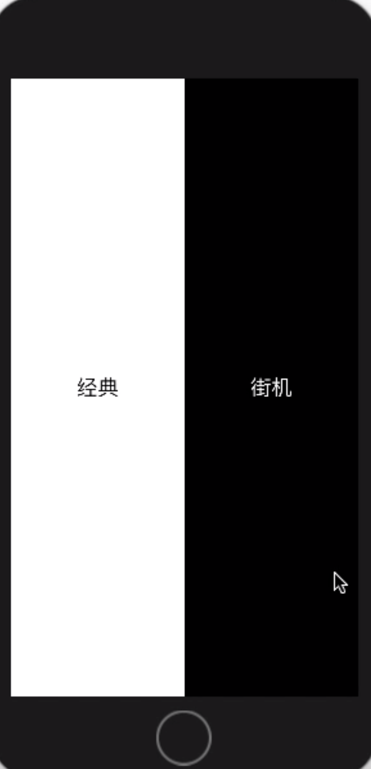
第4章 项目测试
4.1 开始界面

Slide 6

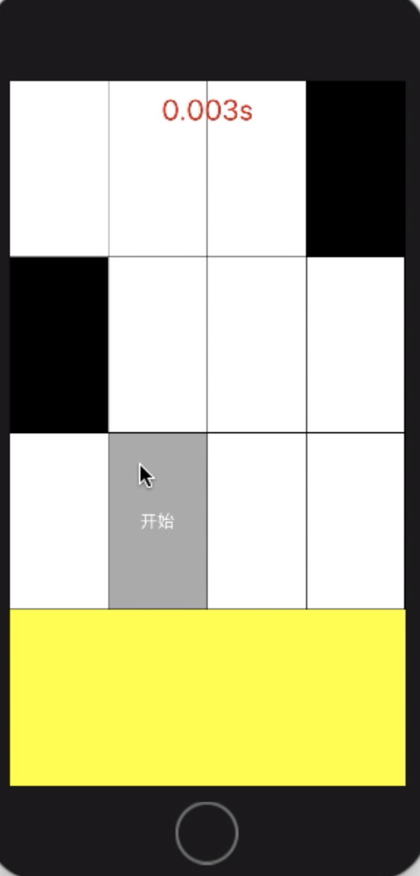
4.2 经典模式

Slide 7
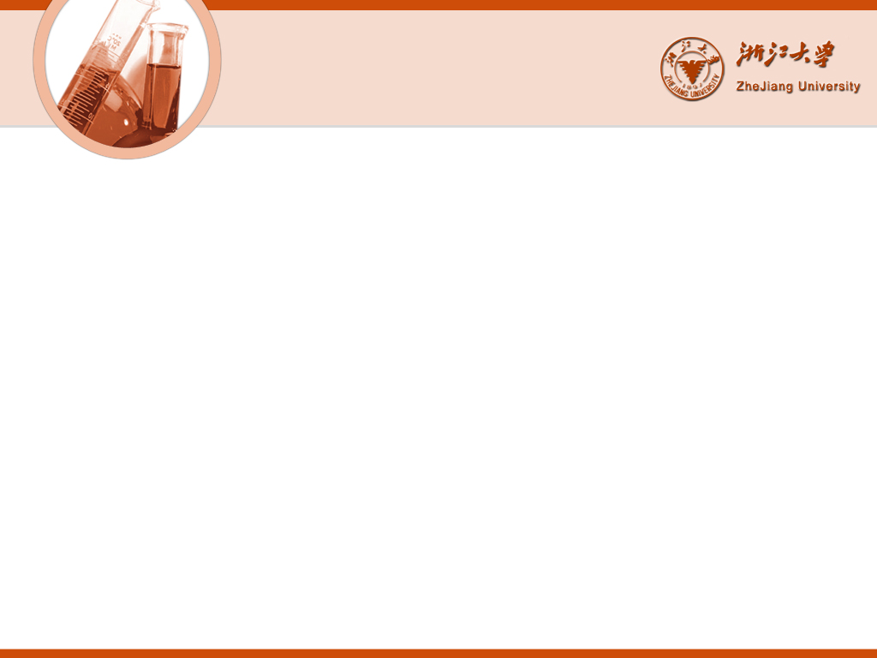
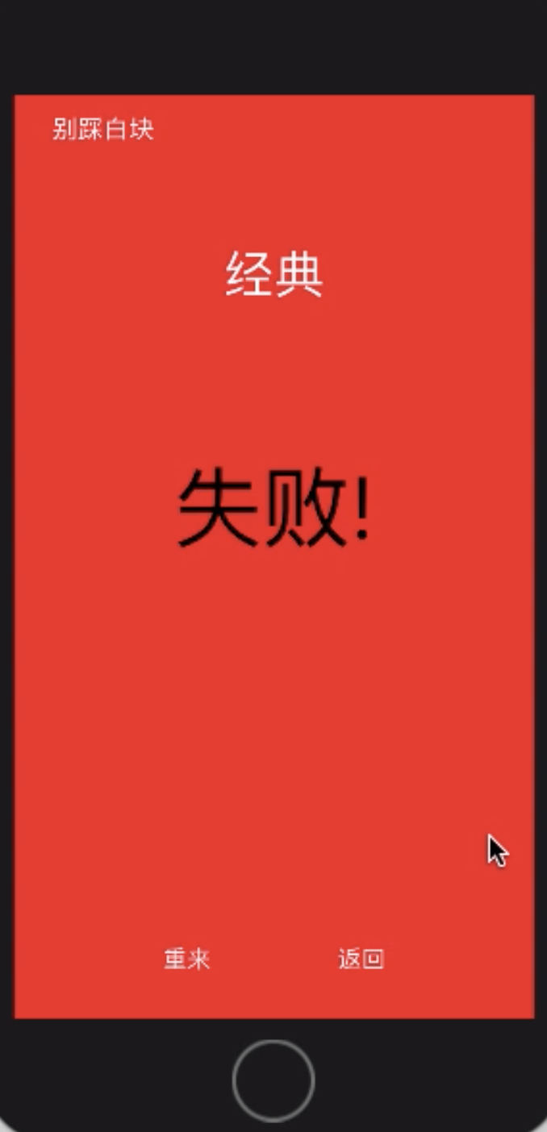
4.3 得分为0

Slide 8

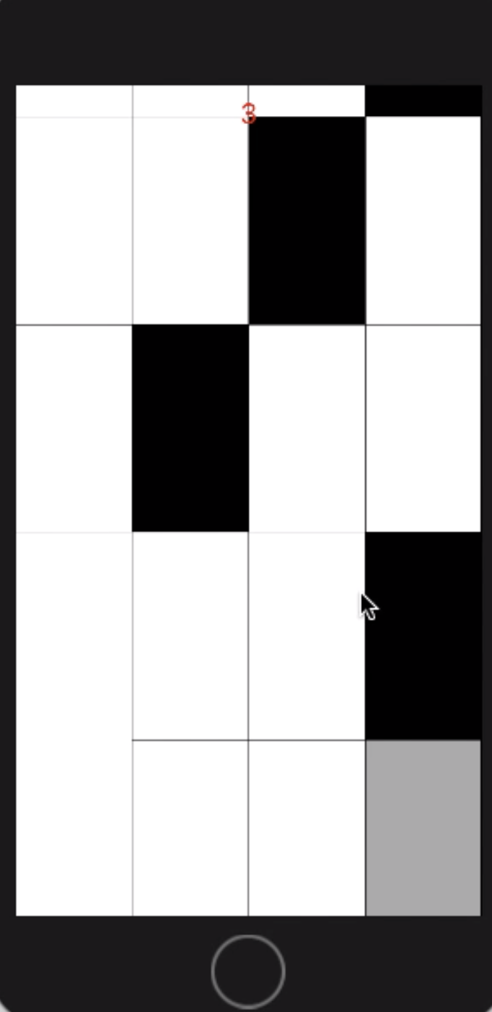
4.4 街机模式

Slide 9
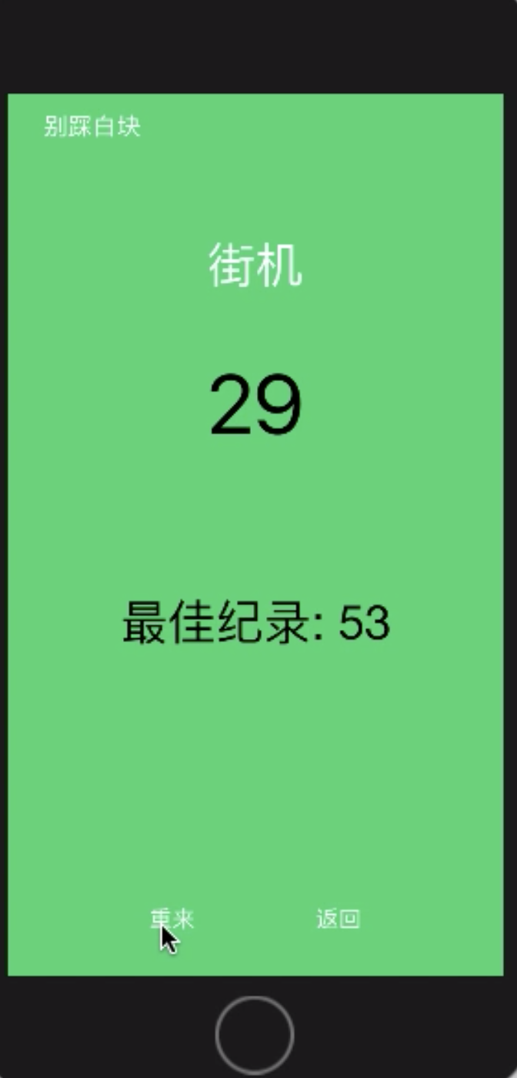
4.5 分数记录

Slide 10

谢谢观赏

